Slide 1
Semana 33 Matemática 8°
Miss Evelyn Escudero Ramírez
Korc School

Slide 2
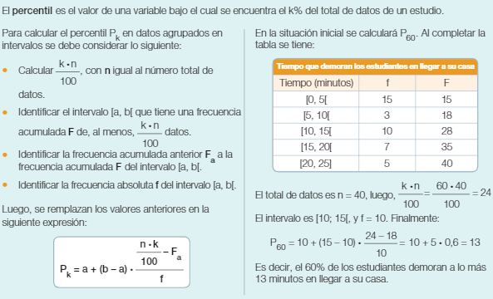
Medidas de posición para datos agrupados: percentiles.

Slide 3
Actividades páginas 272 y 273.

Slide 4
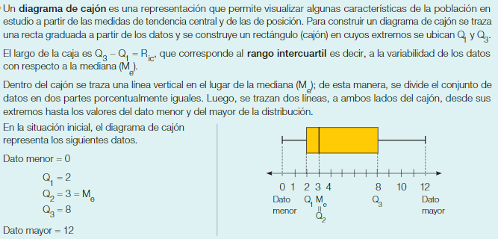
Diagrama de cajón.

Slide 5
Actividades páginas 274 y 275.

